Slide 1
Сегментация пользователей приложения «Ненужные вещи»
Выделение групп пользователей на основе их поведения на октябрь 2019
Руслан Мухаметшин
t.me/rusmux

Slide 2
Цель
Выделить группы пользователей на основе их поведения и посмотреть, как группы отличаются по:
Удержанию пользователей
Конверсии в целевое действие (просмотр контактов)
Времени, проводимом в приложении

Slide 3
Описание данных
Датасет, состоящий из 2 csv-файлов, содержит информацию о событиях, совершенных пользователями в мобильном приложении «Ненужные вещи». В нем пользователи продают свои вещи, размещая их на доске объявлений.
В датасете содержатся данные пользователей, впервые совершивших действия в приложении с 7 октября по 3 ноября 2019 года.
Файл mobile_dataset.csv содержит в себе информацию о совершенных событиях.
Файл mobile_sources.csv хранит информацию о пользователях и их источниках.

Slide 4
Краткие итоги
Приложение может терять популярность.
Кластер с 16% пользователей имеет самое высокое удержание и конверсию в просмотр контактов.
Между всеми кластерами есть статистически значимая разница в конверсии в просмотр контактов.
Конверсии в просмотр контактов различаются между источником Google/Яндекс и остальными источникам. Между самими источниками Google и Яндекс нет статистически значимой разницы в конверсии.

Slide 5
Рекомендации
Если популярность приложения падает, то можно увеличить количество рекламы и источников пользователей. На рынке присутствуют другие торговые площадки – возможно, пользователи уходят к ним. Стоит посмотреть, что предлагают конкуренты.
По возможности увеличить рекламу на источниках Google и Яндекс, так как у пользователей с этих источников конверсия выше на 6-7%.
Можно провести UX-интервью с пользователями кластеров 1 и 2 с целью понять, что мотивирует заходить их в приложение чаще и проводить в нем больше времени. Почему они выбирают именно наш продукт.
С пользователями кластера 0 тоже можно провести UX-интервью, чтобы понять, почему они перестали пользоваться нашим приложением, или что заставило их перейти на другую торговую площадку.

Slide 6
План
Описание данных
Распределение клиентов и событий
Исследовательский анализ данных
Удержание пользователей, сессии, профили пользователей
Сегментация пользователей
Агломеративная кластеризация, метод k-средних, PCA, UMAP
Проверка гипотез
Конверсия между источниками, конверсия между кластерами

Slide 7
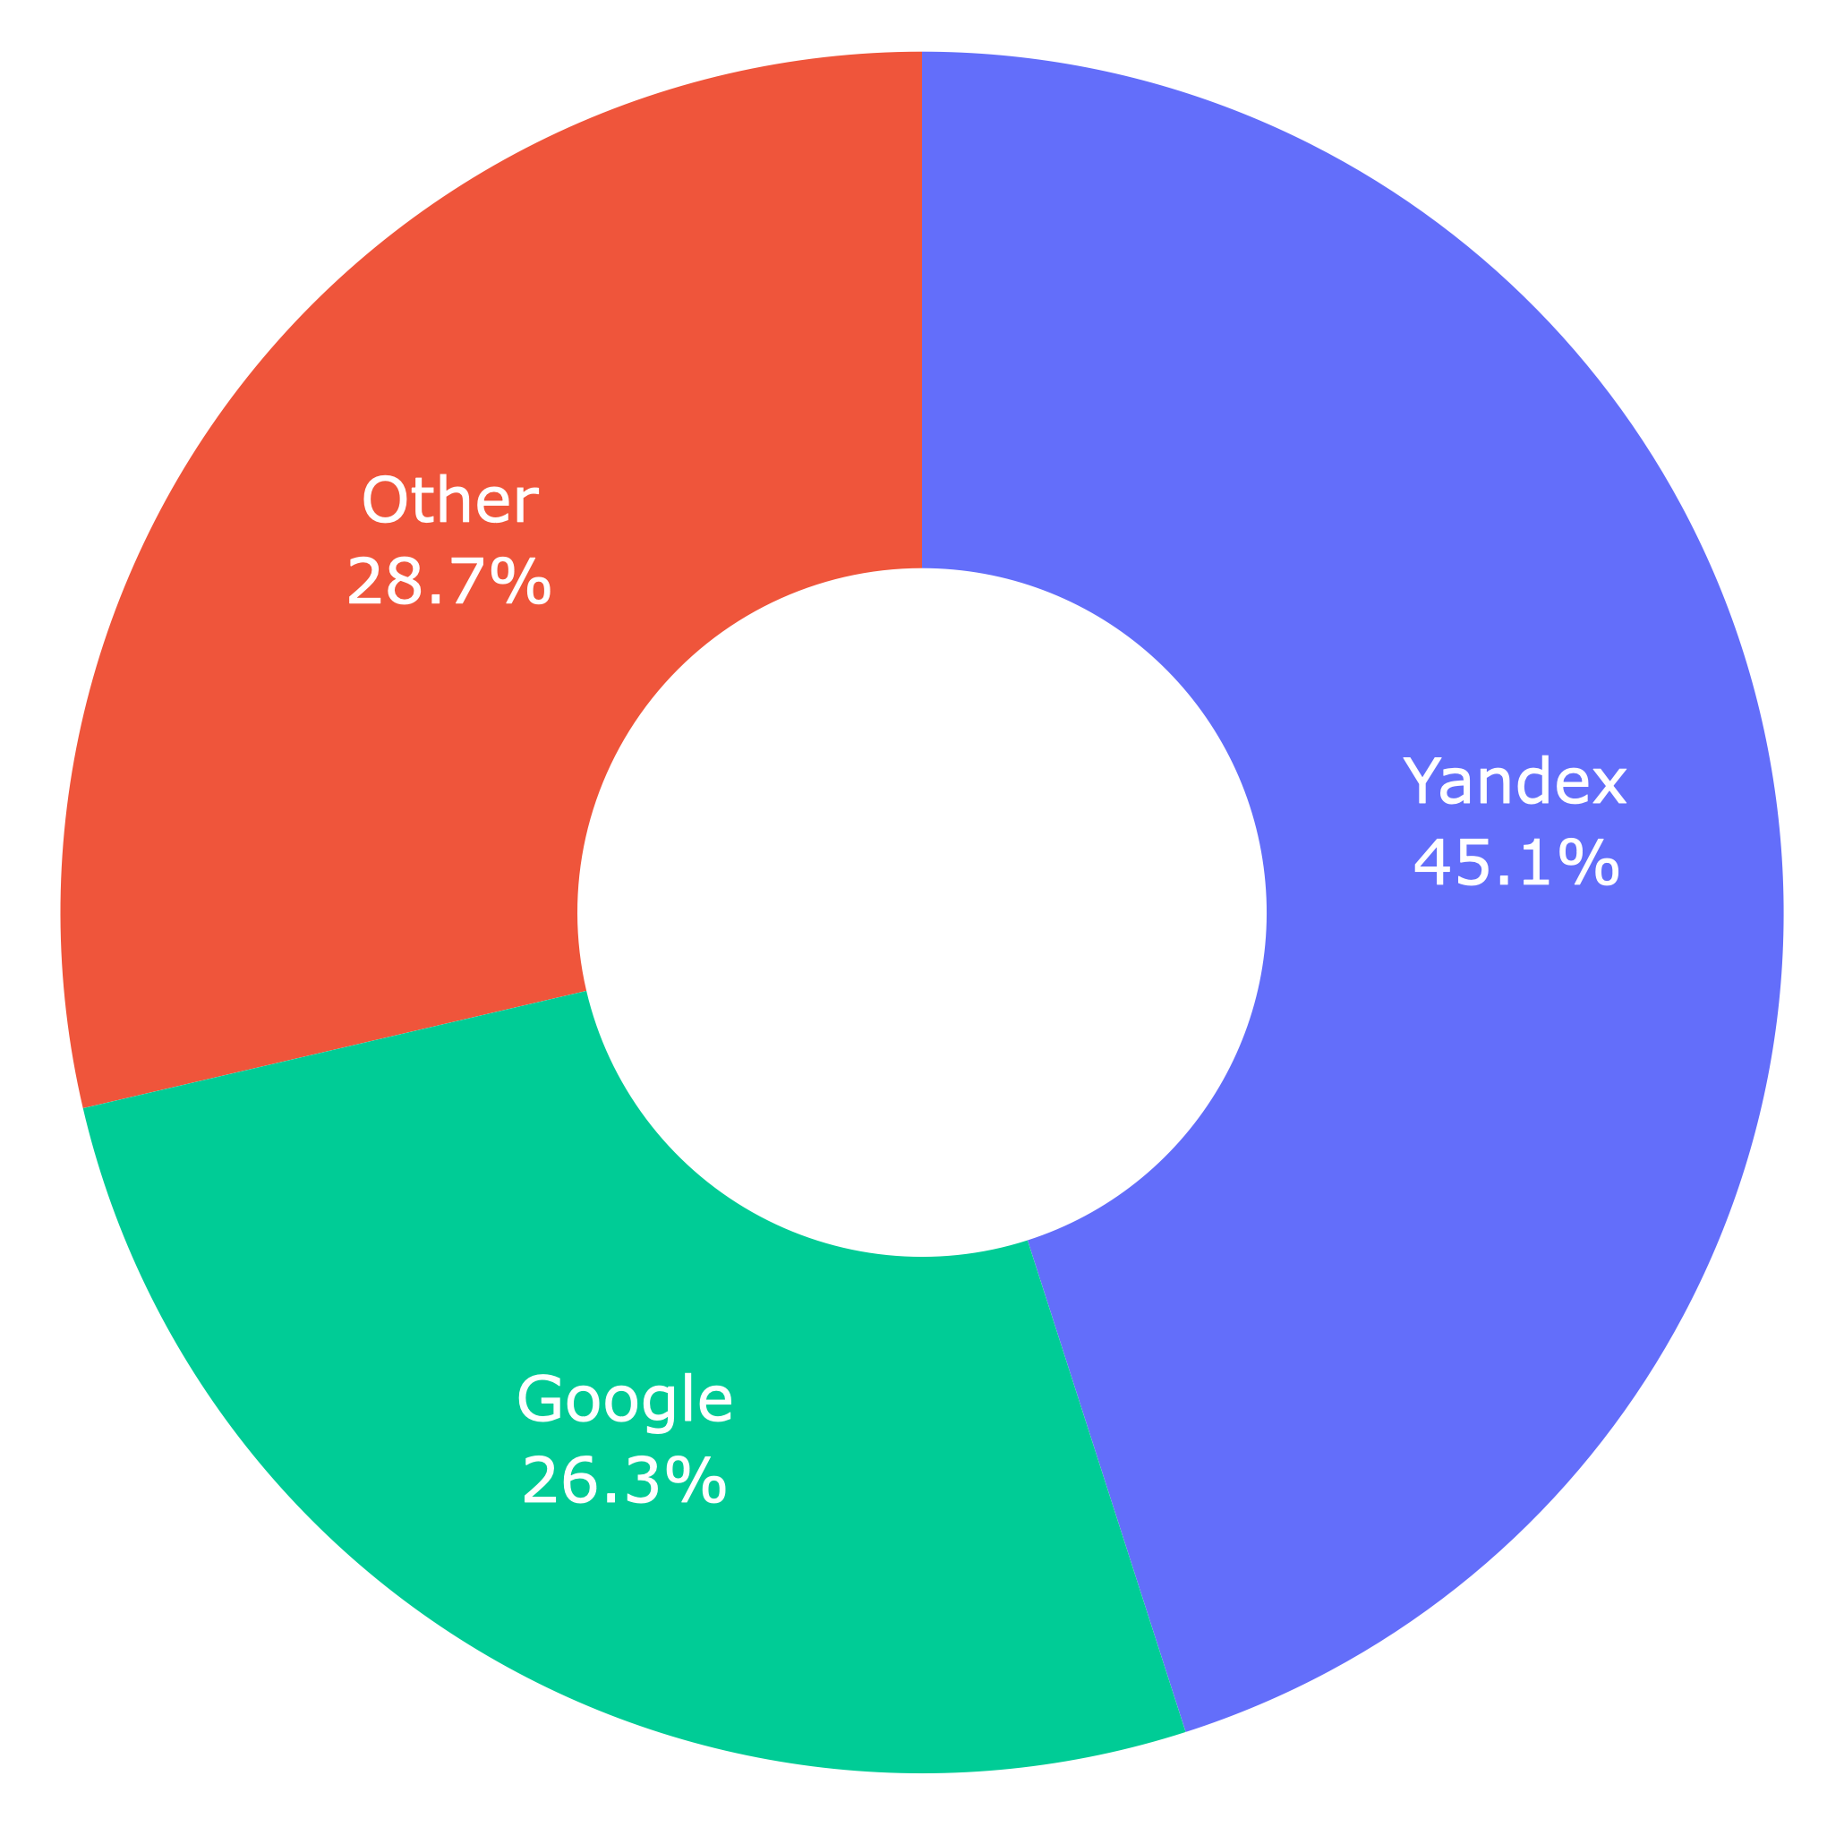
Клиенты
Почти половина пользователей пришли с Яндекса, а остальные примерно равномерно с Google и с других источников.

Slide 8
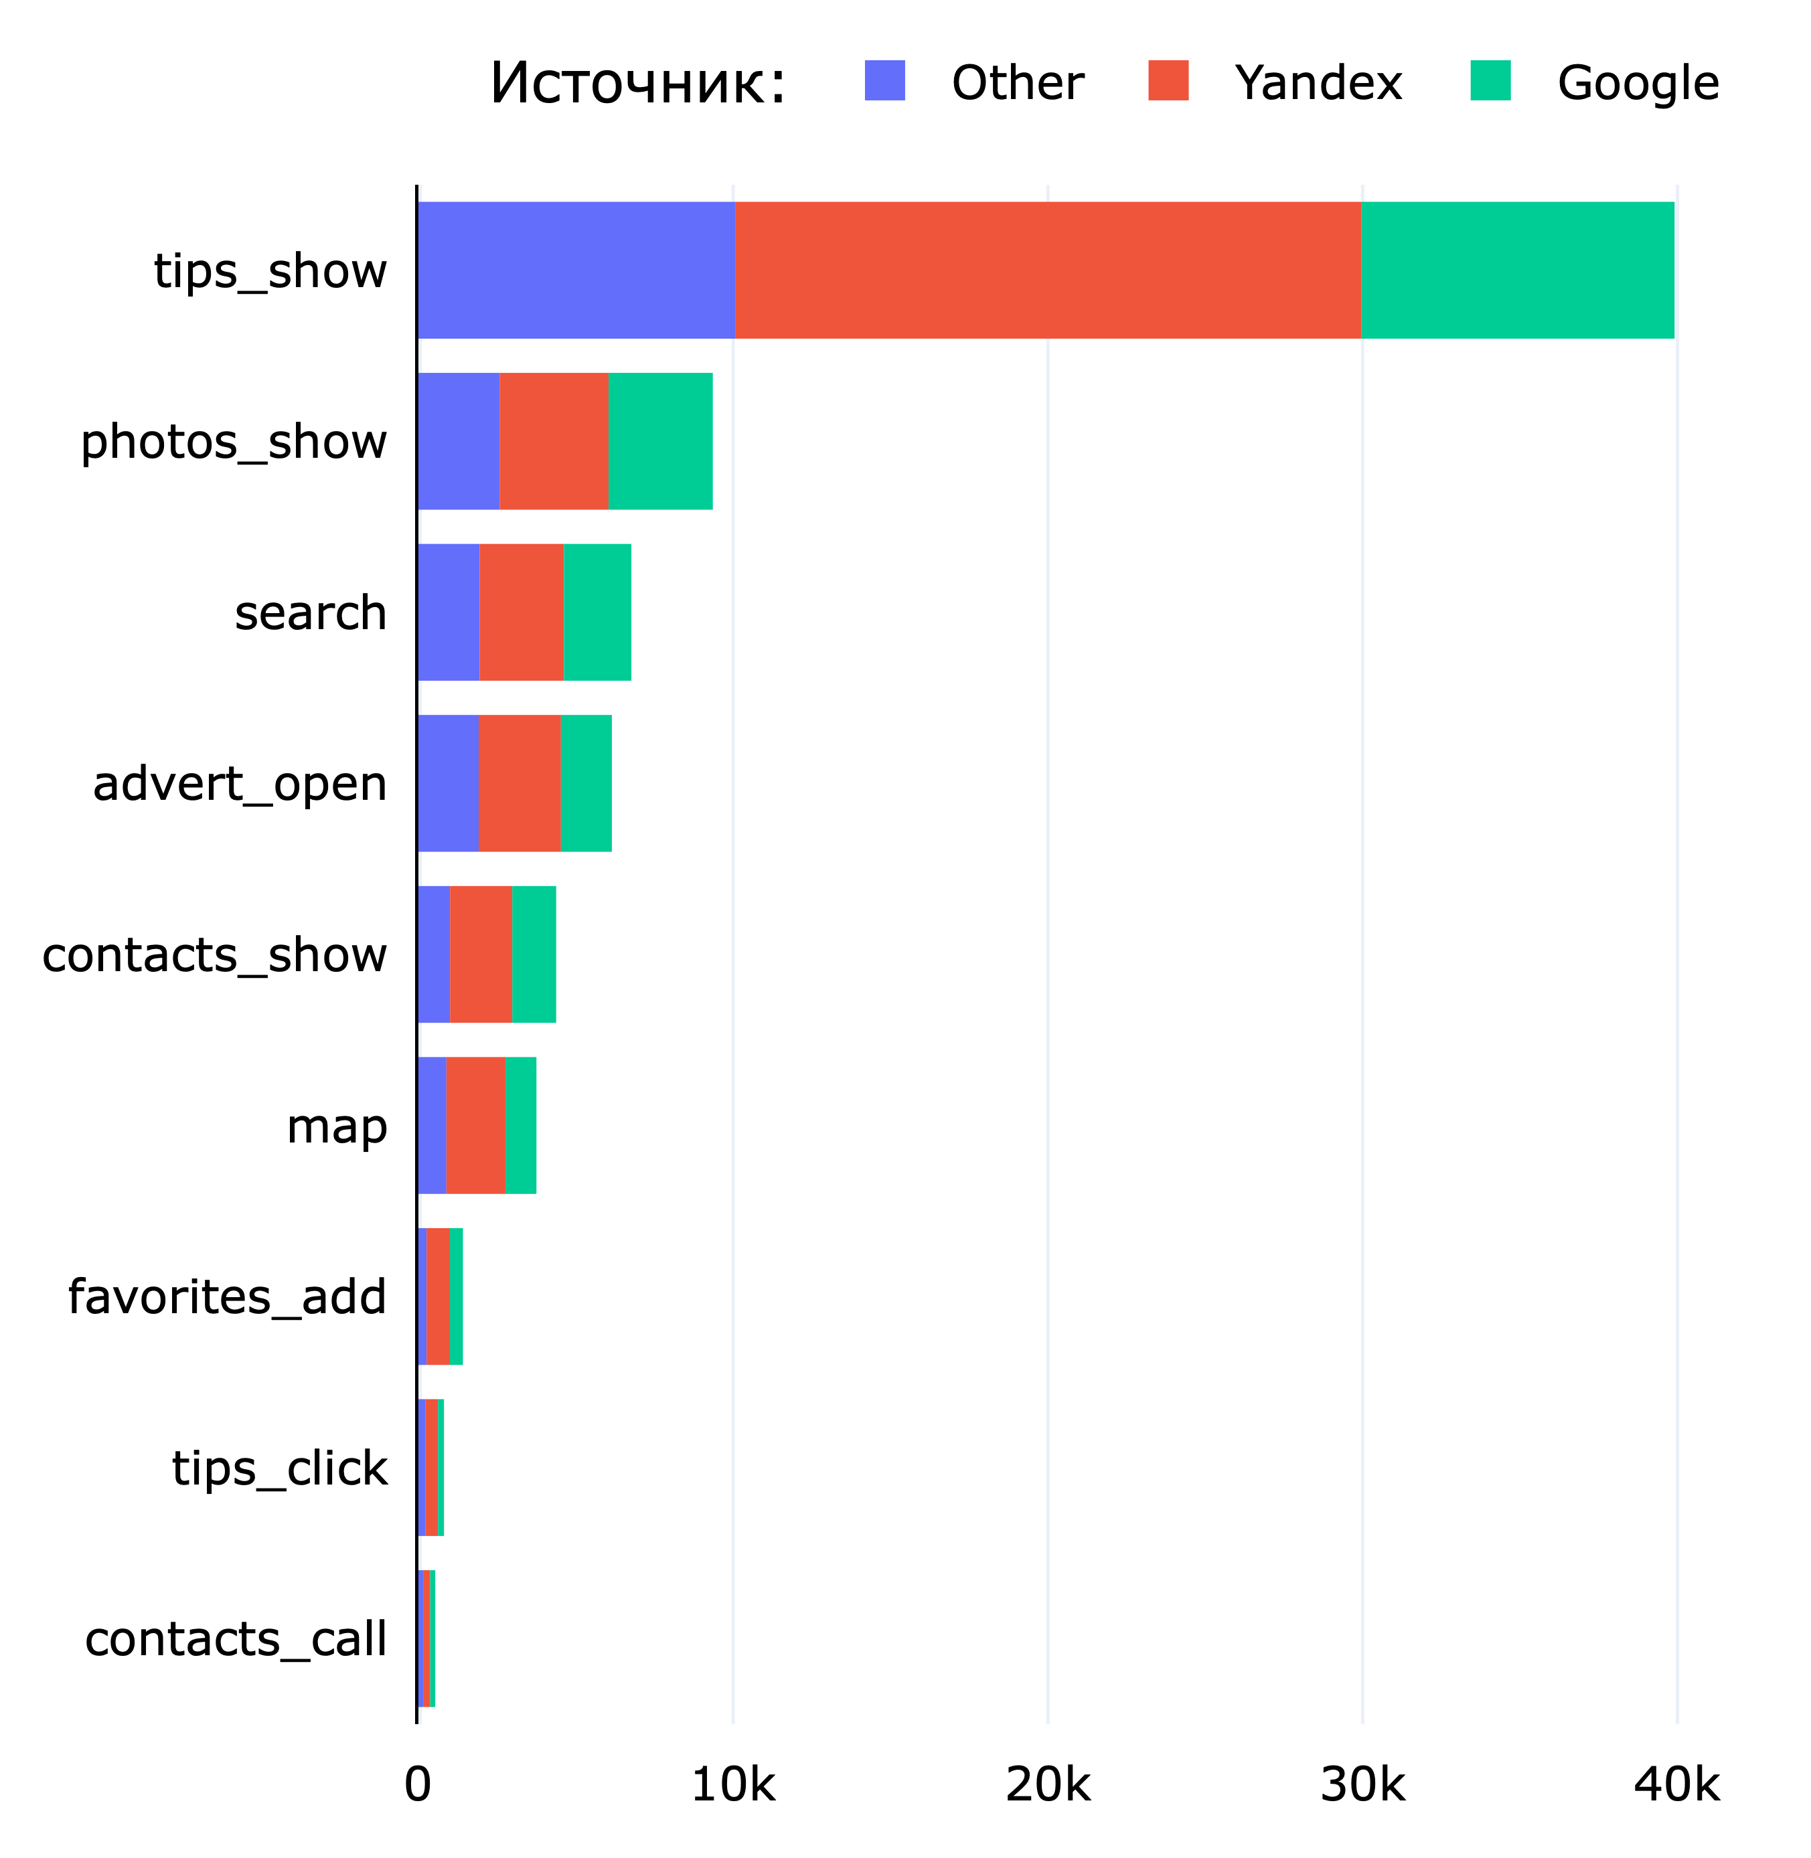
События
Больше половины событий приходится на просмотр рекомендованных объявлений.
После них идут просмотр фотографий в карточке объявления, поиск объявлений, открытие самого объявления и просмотр контактов.

Slide 9
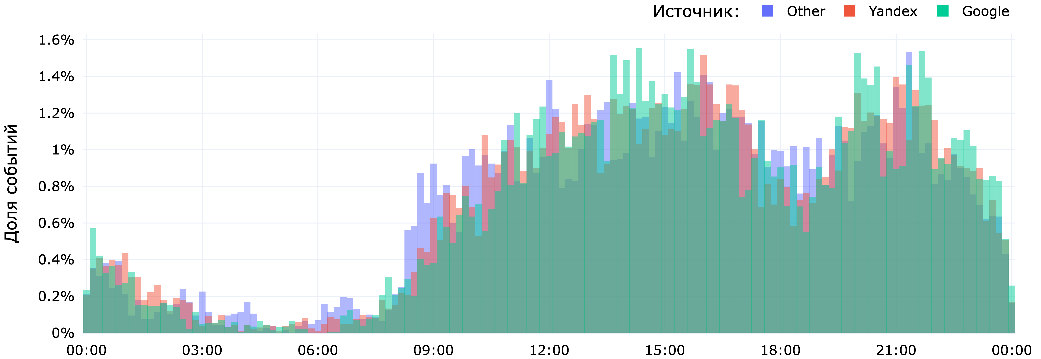
Активность пользователей на протяжении дня
Главная активность в приложении начинается примерно с 8 утра и идет на убыль после 22 вечера.
Наблюдается спад активности с 17 по 19. Возможно, в это время люди едут с работы домой.

Slide 10
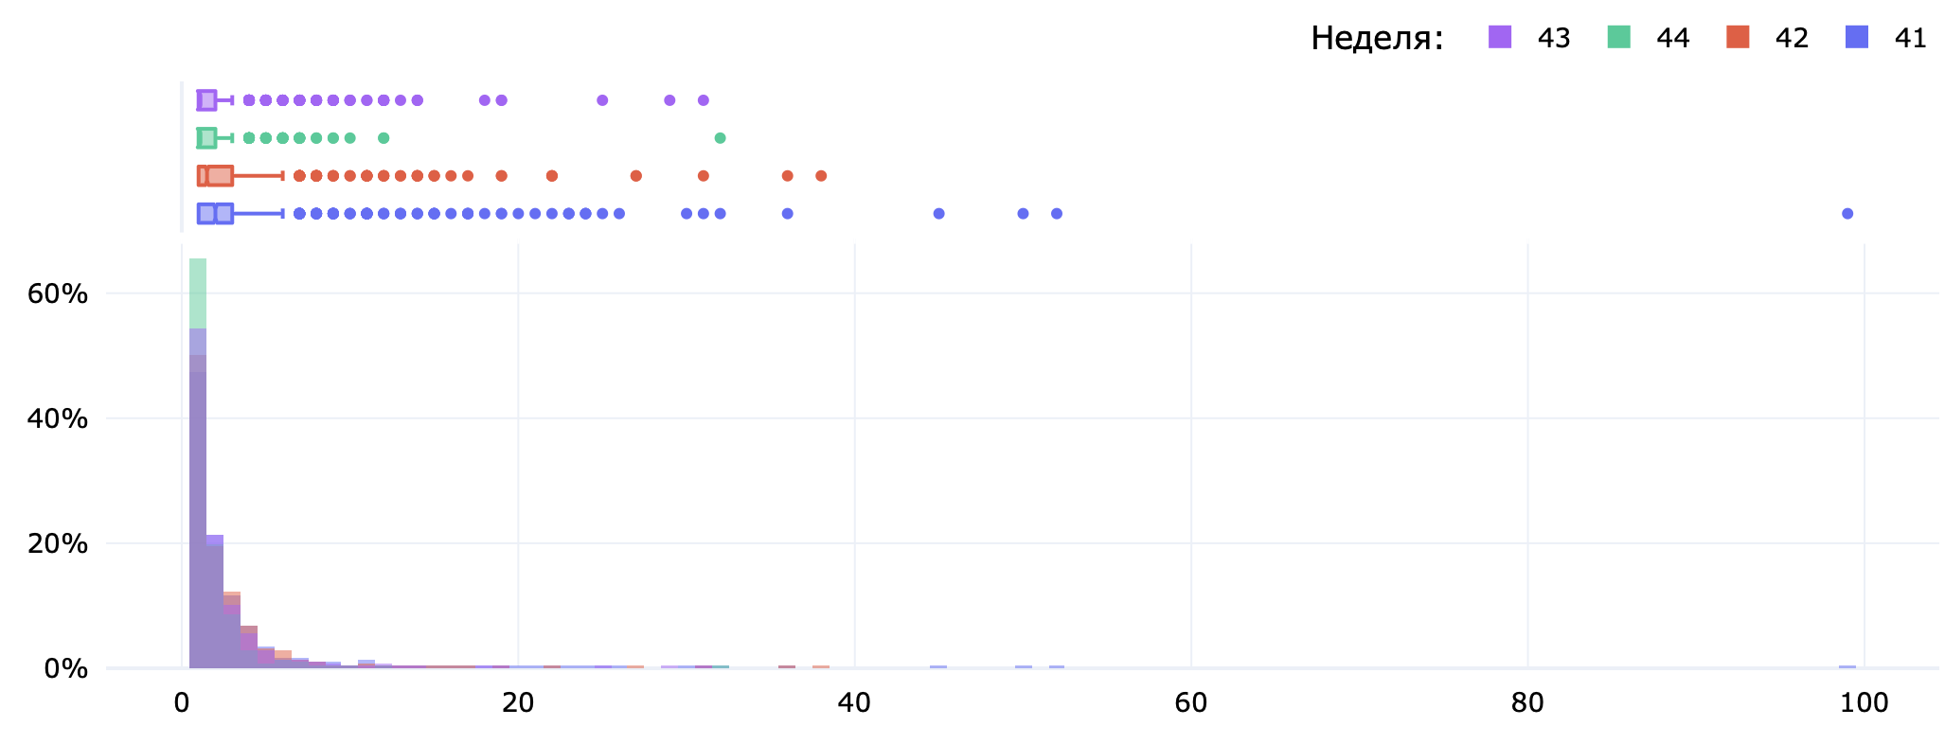
Количество сессий на пользователя
У половины пользователей была только 1 сессия.
У 20% пользователей было 2 сессии, и у 10% — 3.
У когорты 44 недели самая высокая доля пользователей только с 1 сессией. На 10% выше, чем у остальных когорт.

Slide 11
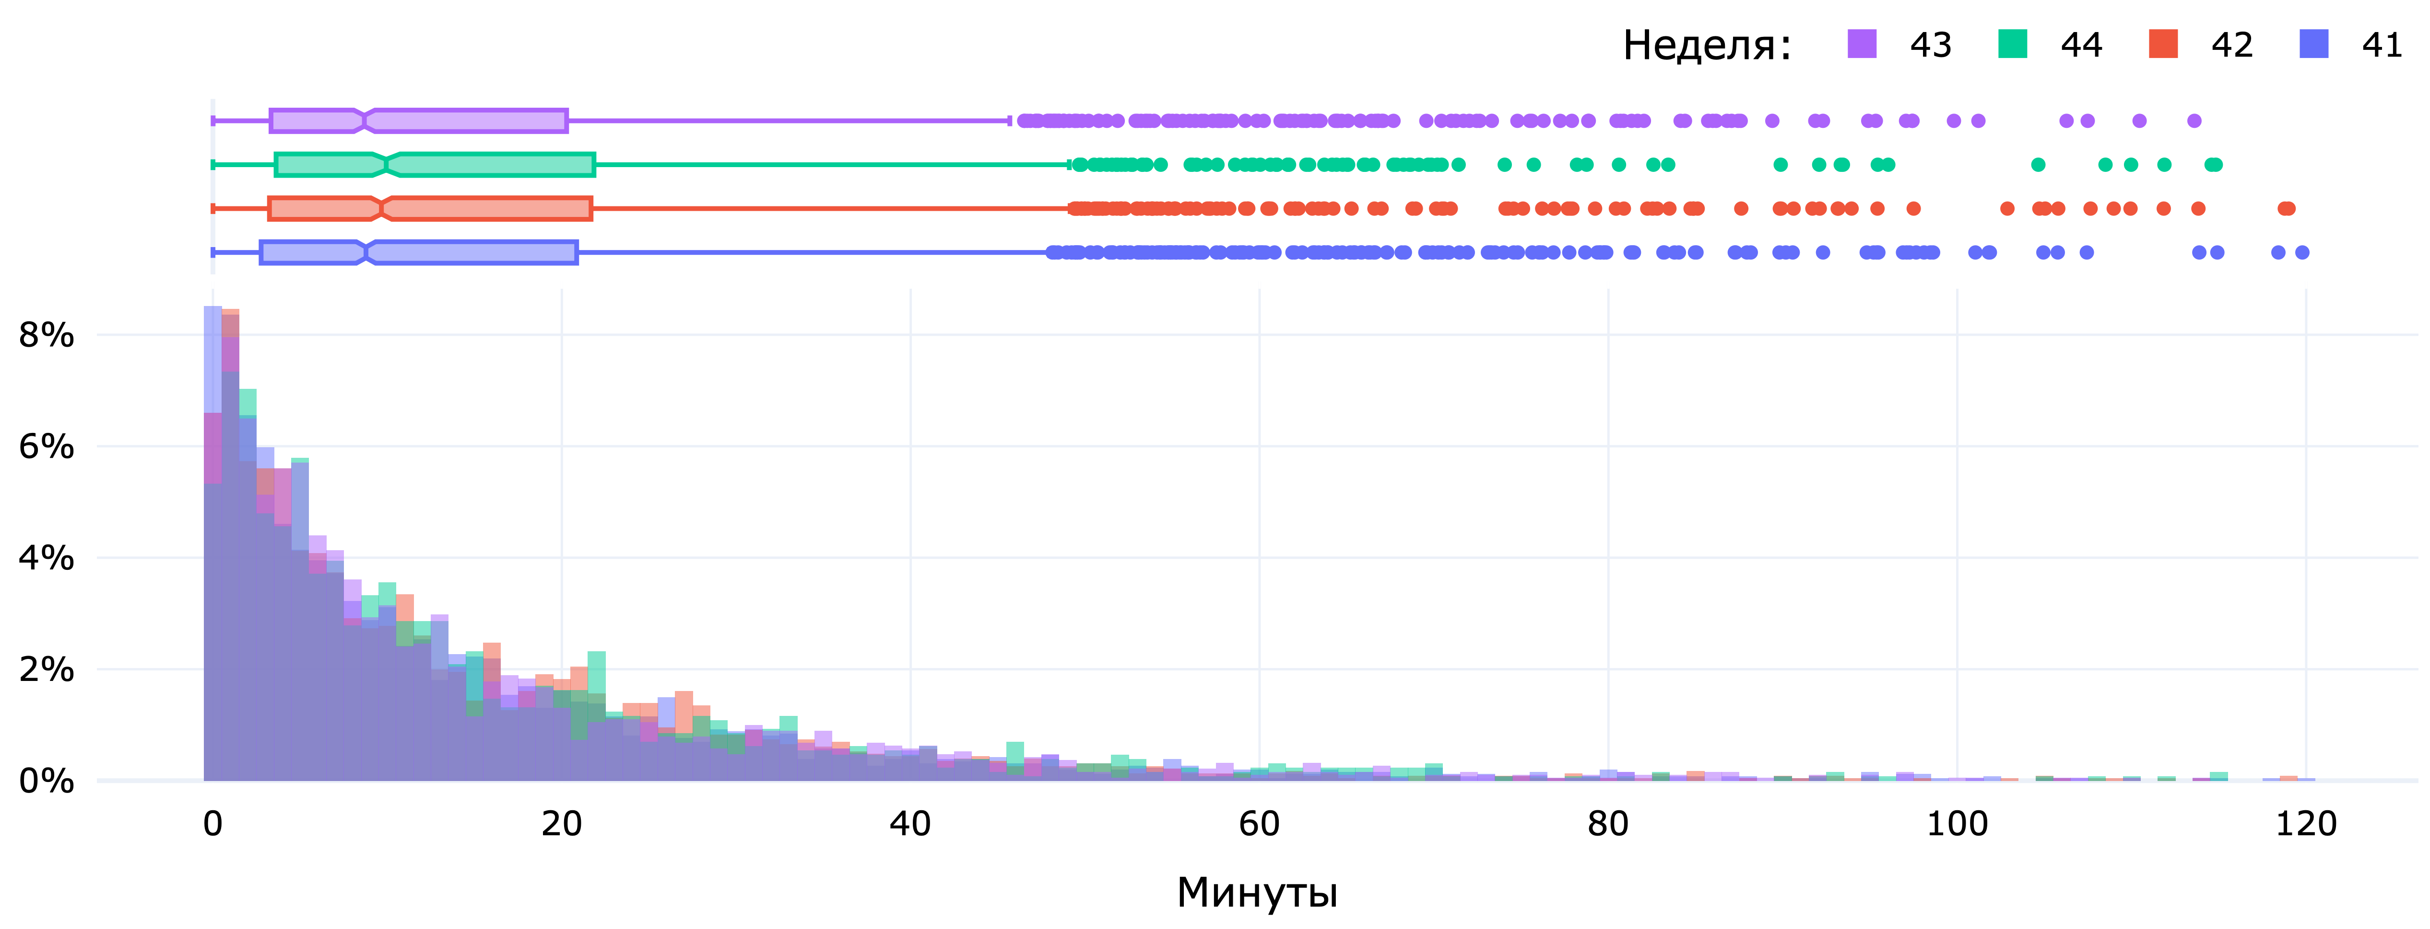
Продолжительность сессий
Продолжительность сессий имеет экспоненциальное распределение. Больше всего сессий, которые длились меньше минуты.
Медианная продолжительность сессии первых когорт составляет ~5 минут, однако у 44 когорты она больше 7 минут.

Slide 12
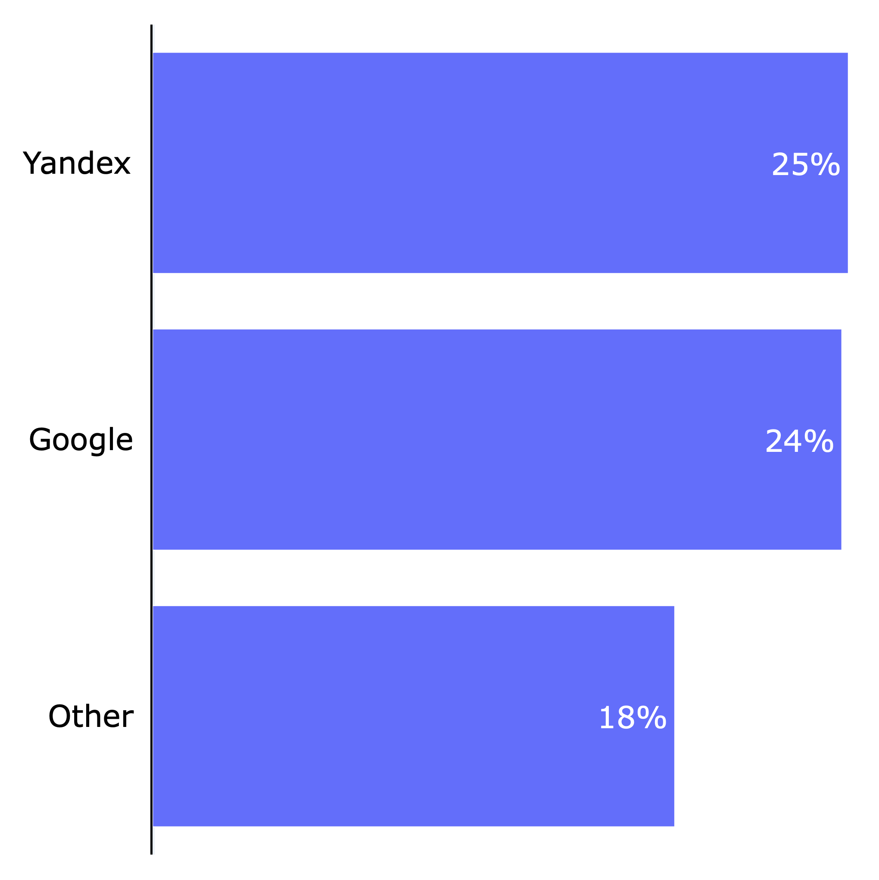
Конверсия пользователей в просмотр контактов по источнику
У Яндекса и у Google примерно 24% пользователей просматривают контакты.
У пользователей с других источников конверсия всего 18%.

Slide 13
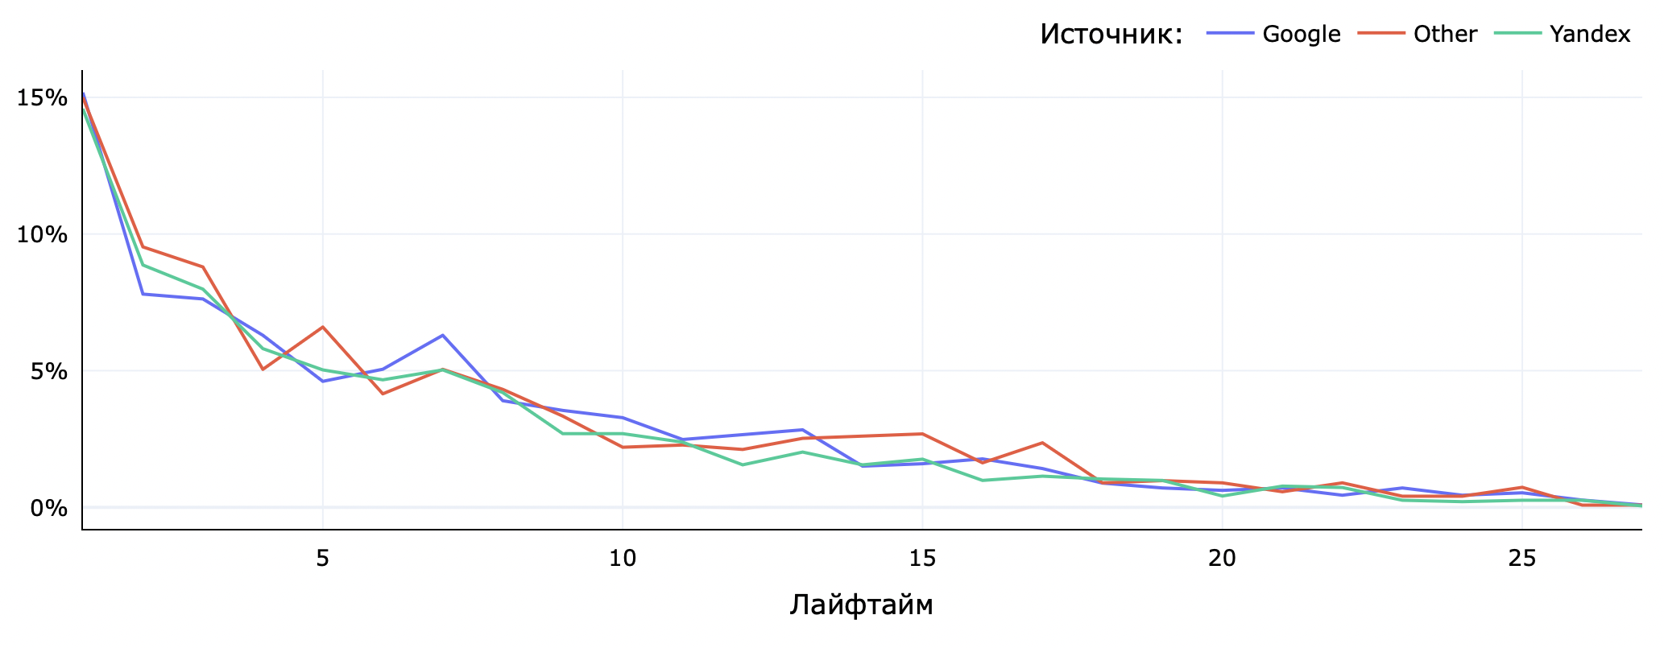
Удержание пользователей
Источники не отличаются по удержанию пользователей.
Меньше 5% пользователей зашли в приложение через неделю.

Slide 14
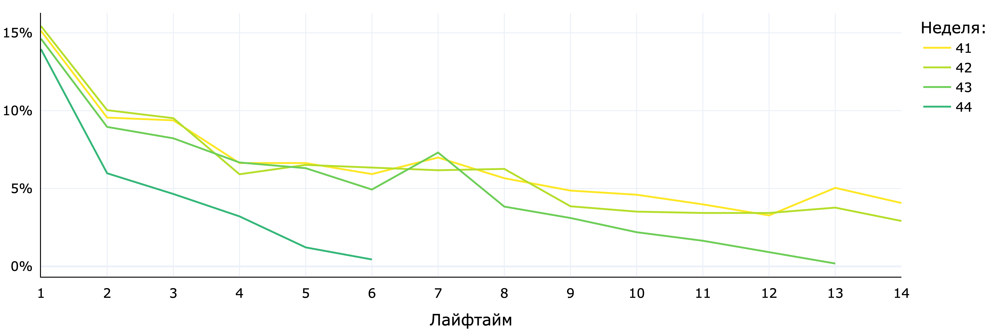
Удержание пользователей по когортам
У когорты 44 недели гораздо ниже удержание, чем у первых 3 недель.
У когорты 43 недели удержание на 13 лайфтайм сильно ниже, чем у когорт 41 и 42 недель.

Slide 15
Возможные причины уменьшения удержания:
Изменилось распределение событий
Например, рекомендованные объявления стали хуже совпадать с интересами пользователей. Вероятно, среднее количество пролистанных объявлений уменьшится.
Технические проблемы в приложении
Количество пользователей растет, нагрузка на сервера увеличивается, приложение начинает дольше работать. Можно ожидать увеличение среднего времени между событиями в сессиях.
Приложение улучшилось
Пользователи стали быстрее находить то, что им нужно. Вероятно, увеличилась бы доля просмотра контактов и фотографий.
Внешние факторы
Приложение стало меньше рекламироваться и популярность упала.

Slide 16
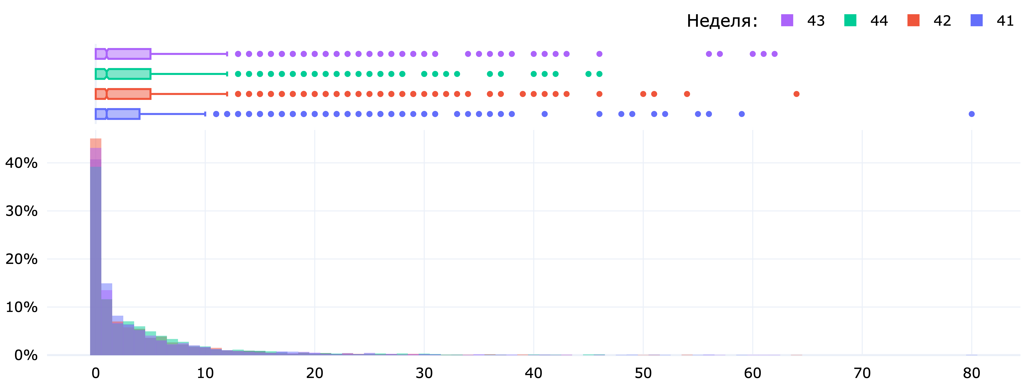
Количество событий tips_show на сессию
Когорты не отличаются по количеству пролистанных объявлений.
Значит, приложение вряд ли как-то изменилось: стало лучше или хуже.

Slide 17
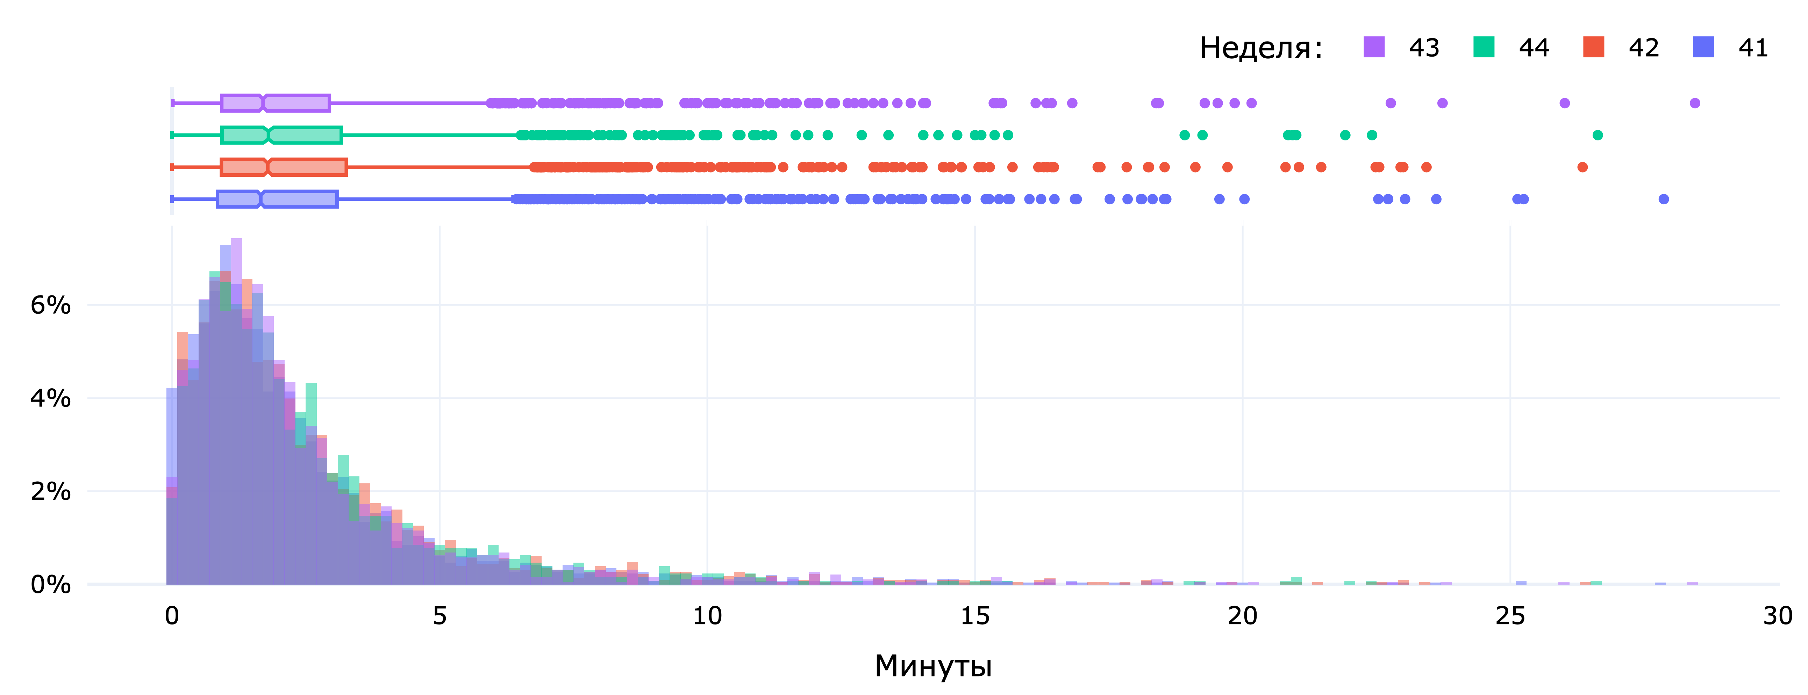
Среднее время между событиями в сессиях
Медианное время между событиями составляет ~1.5 минуты.
Когорты практически не отличаются, значит, скорее всего, приложение не тормозит.

Slide 18
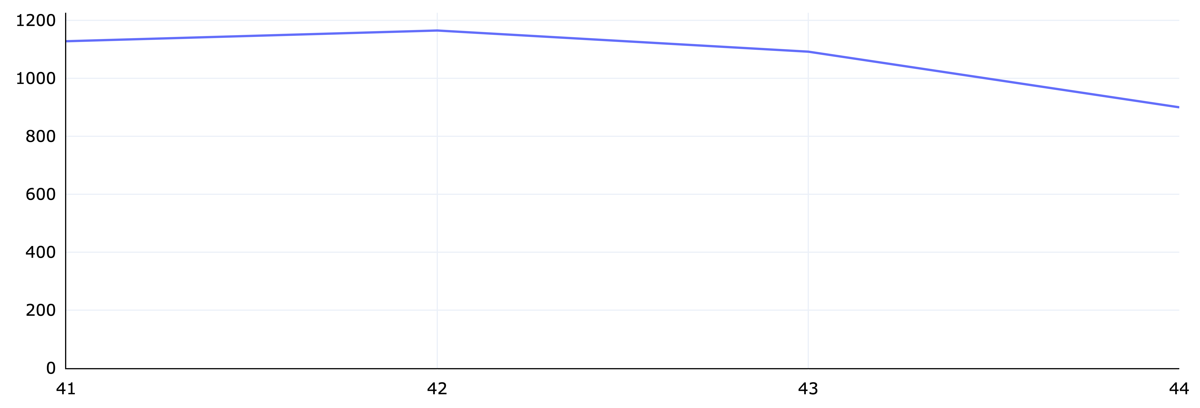
Количество новых пользователей в неделю
В среднем в неделю приходит 1000 новых пользователей.
После 42 недели количество новых пользователей в неделю начало немного снижаться.
Это может говорить о падении популярности приложения.

Slide 19
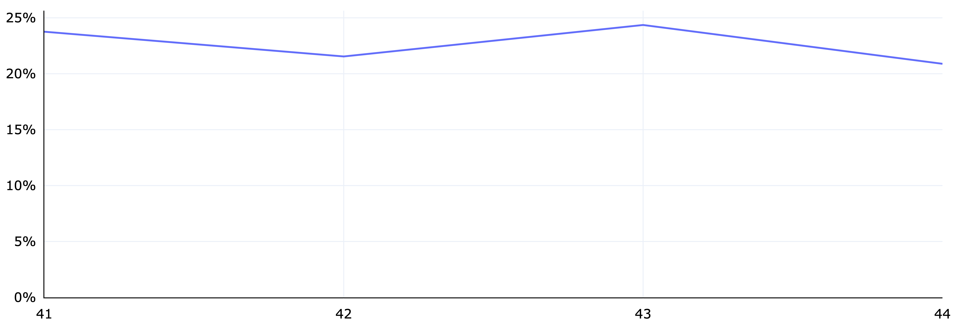
Конверсия пользователей в просмотр контактов по неделям
В среднем 20-25% пользователей просматривают контакты.
За 44 неделю самая низкая конверсия в просмотре контактов – на 3-4% меньше, чем у 41 и 43 недель.

Slide 20
Итоги по удержанию пользователей
Удержание не зависит от источника.
При разбиении пользователей на недельные когорты, образовалось 4 когорты: с 41 недели по 44. Удержание у пользователей, пришедших в 44 неделю, гораздо ниже, чем у остальных когорт.
Когорты не отличаются в распределениях событий на сессию. Распределение просмотренных фотографий и контактов не изменилось, что говорит о том, что удержание упало не из-за того, что приложение как-то изменилось.
Когорты не отличаются по промежутку времени между событиями в сессиях. Это значит, что приложение не стало зависать или слишком медленно работать. Значит, падение удержания не связано с техническими проблемами.
Количество новых пользователей каждую неделю становится меньше, что может сигнализировать, что приложение становится менее популярным.

Slide 21
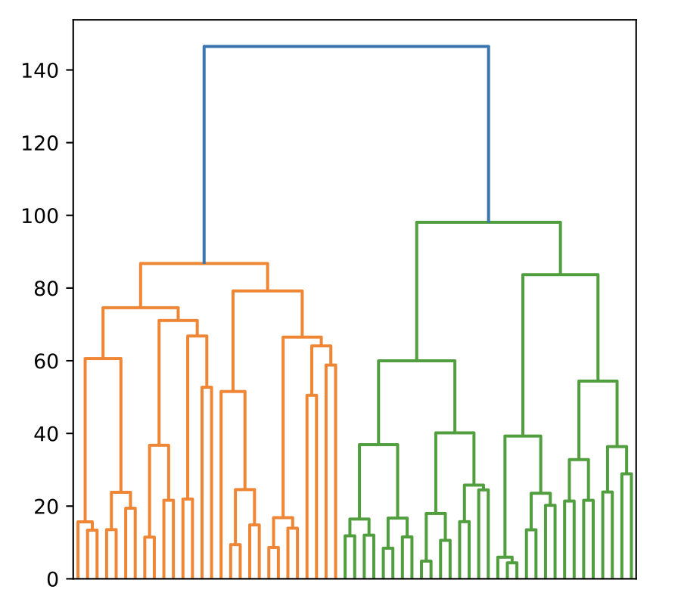
Сегментация
Агломеративная кластеризация выделила 2 основных кластера.
Эксперименты с методом k-средних и разным количеством кластеров показали, что самый высокий коэффициент силуэта достигается при 2-х кластерах.
Однако было выбрано 3 кластера, так как 2 кластера могут недостаточно сегментировать пользователей.
Агломеративная кластеризация

Slide 22
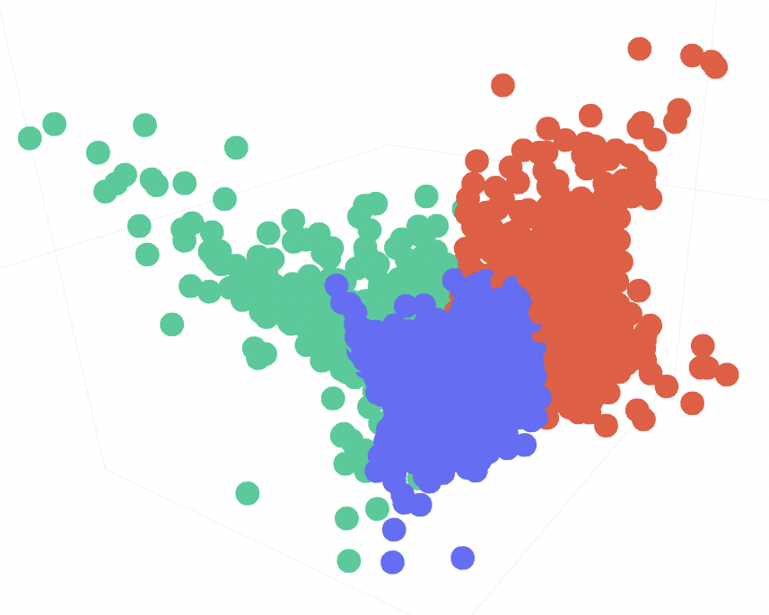
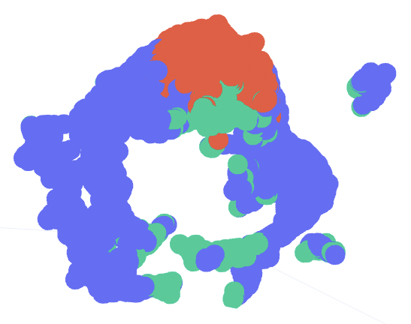
Проекции кластеров в 3-мерное пространство
PCA
UMAP
Кластеры очень близко расположены друг к другу, и сложно сказать, что они разделимы.
Вероятно, данные сами по себе не обладают четкой структурой.

Slide 23
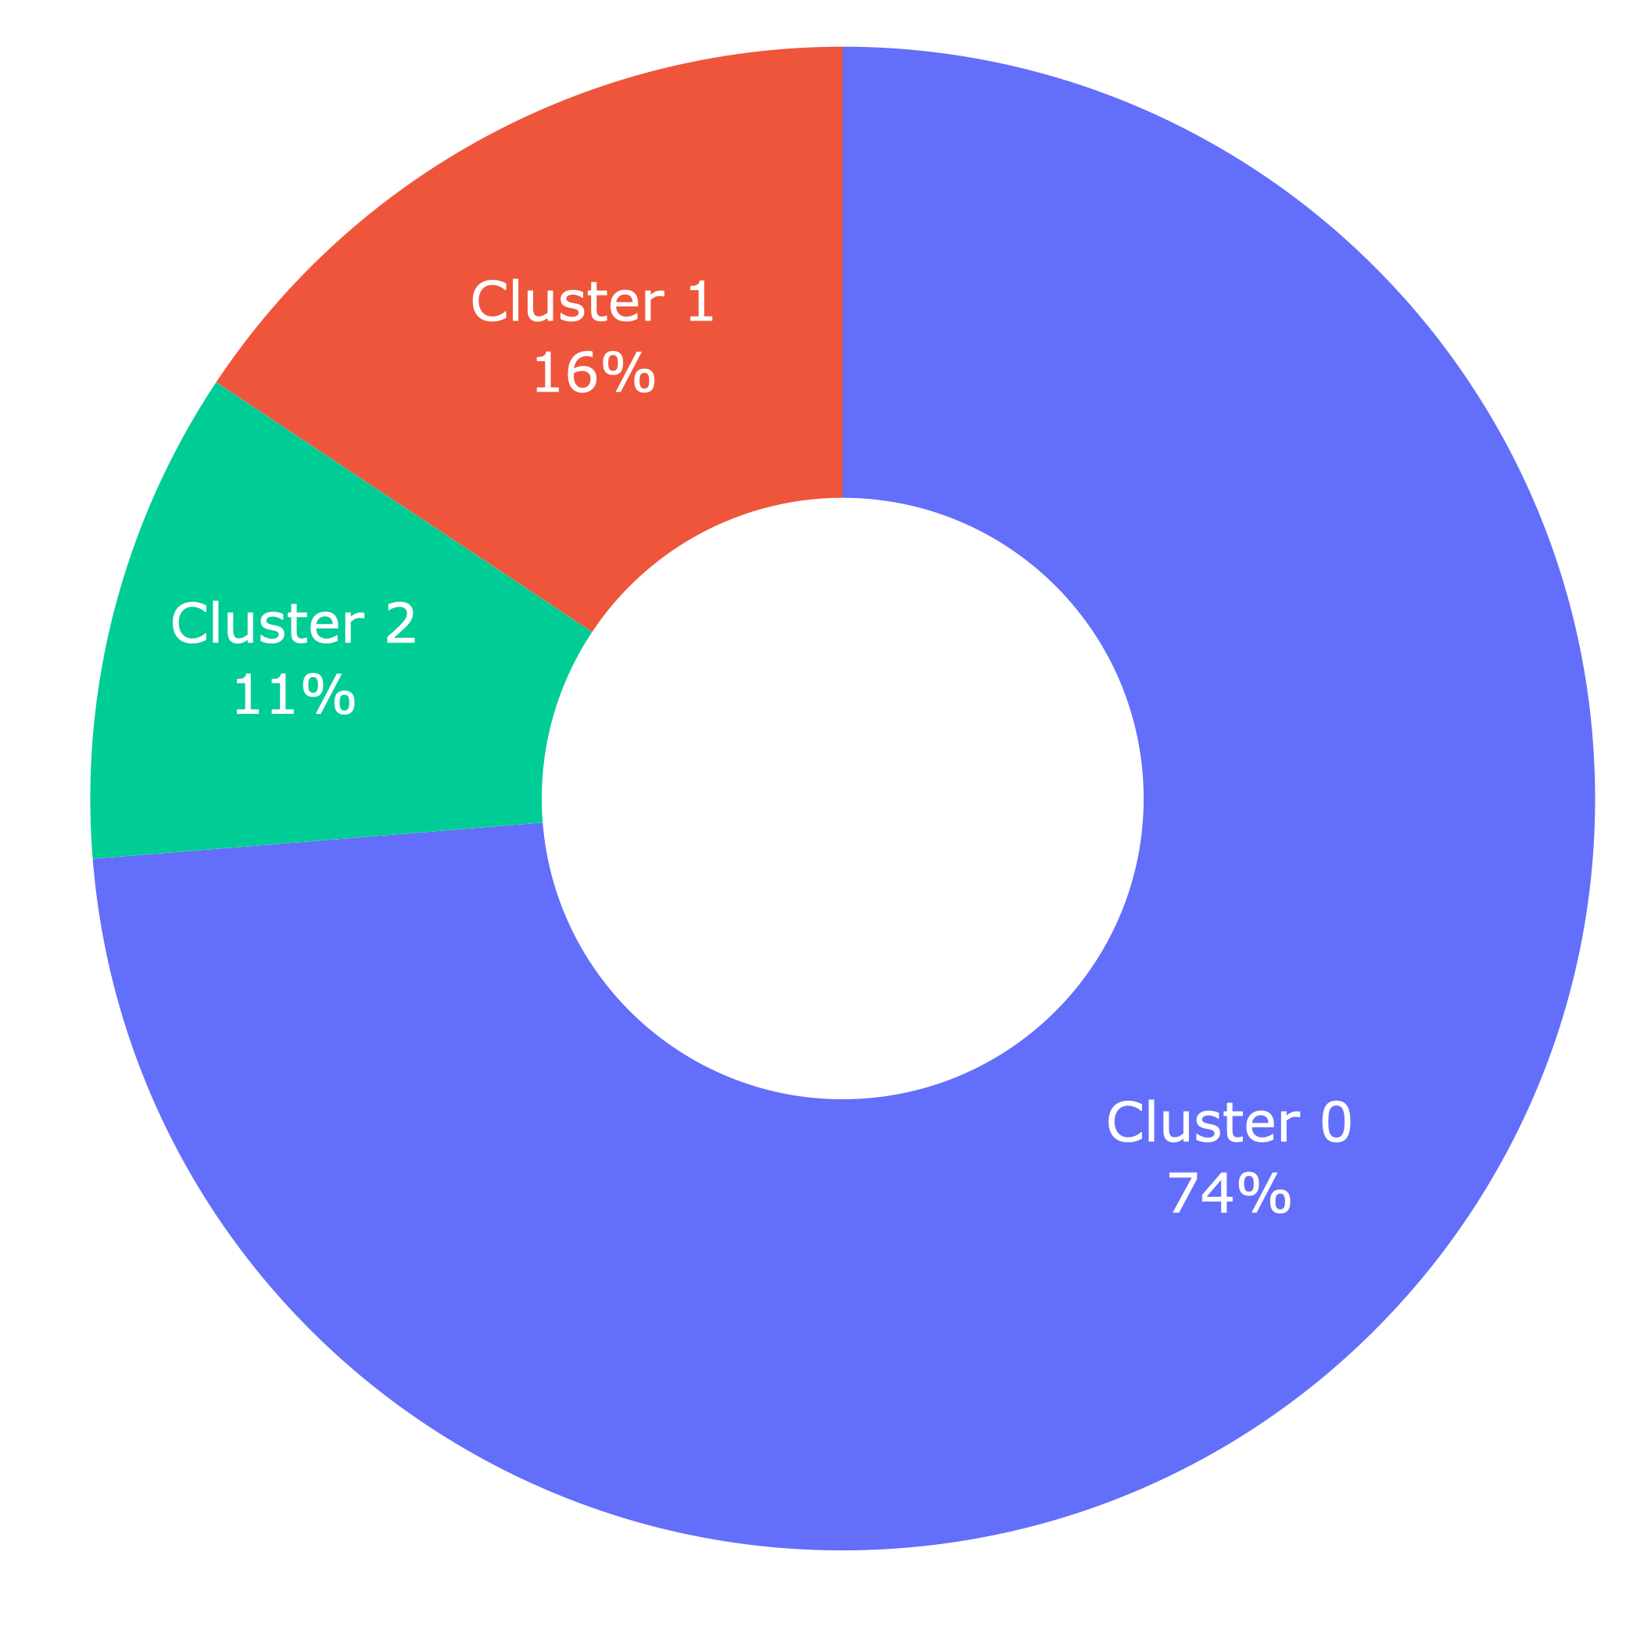
Размеры кластеров
В кластерах присутствует большой дисбаланс по количеству пользователей.
На кластер 0 приходится ~74% всех пользователей, а на 2-й кластер только ~11%.

Slide 24
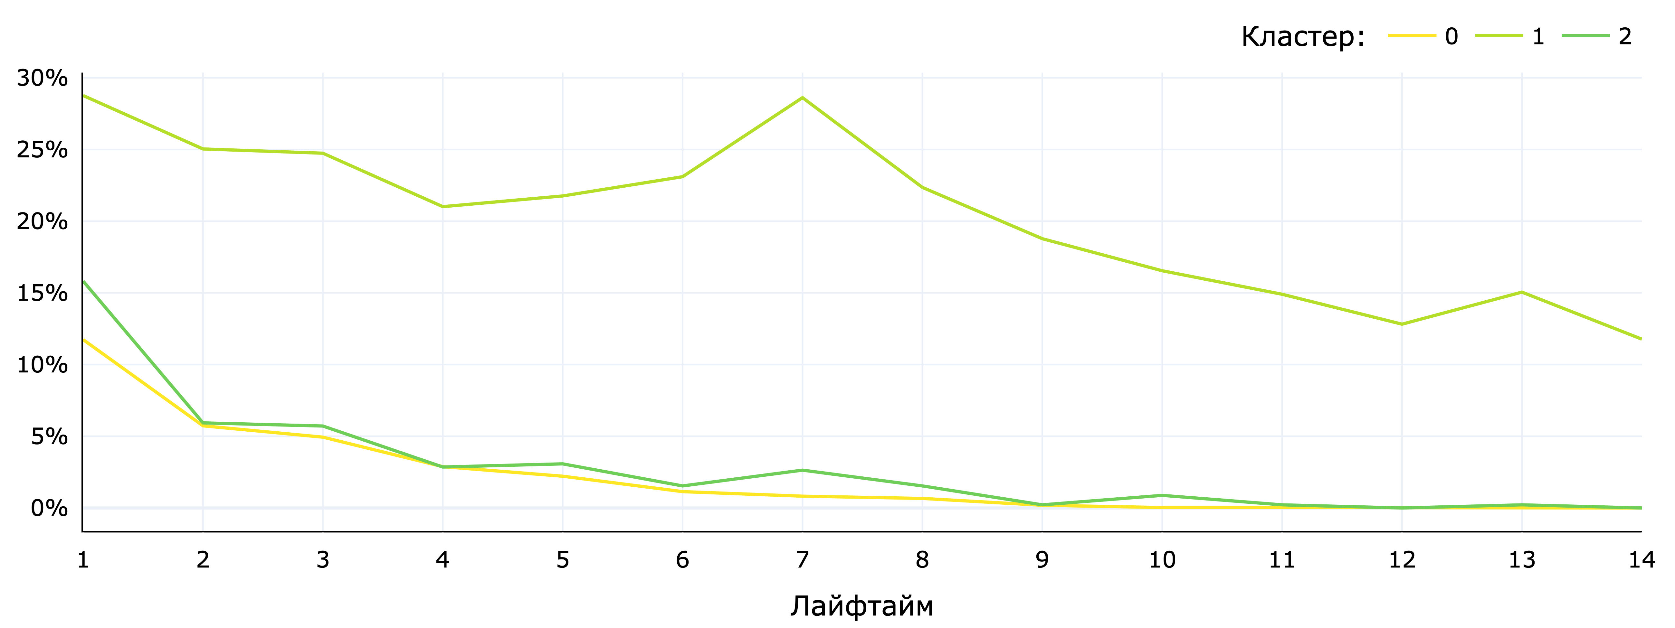
Удержание по кластерам
У кластера 1 гораздо выше удержание. Вероятно, это кластер с самыми лояльными пользователями.
Кластеры 0 и 2 практически не отличаются по удержанию, хотя у кластера 2 она чуть выше.

Slide 25
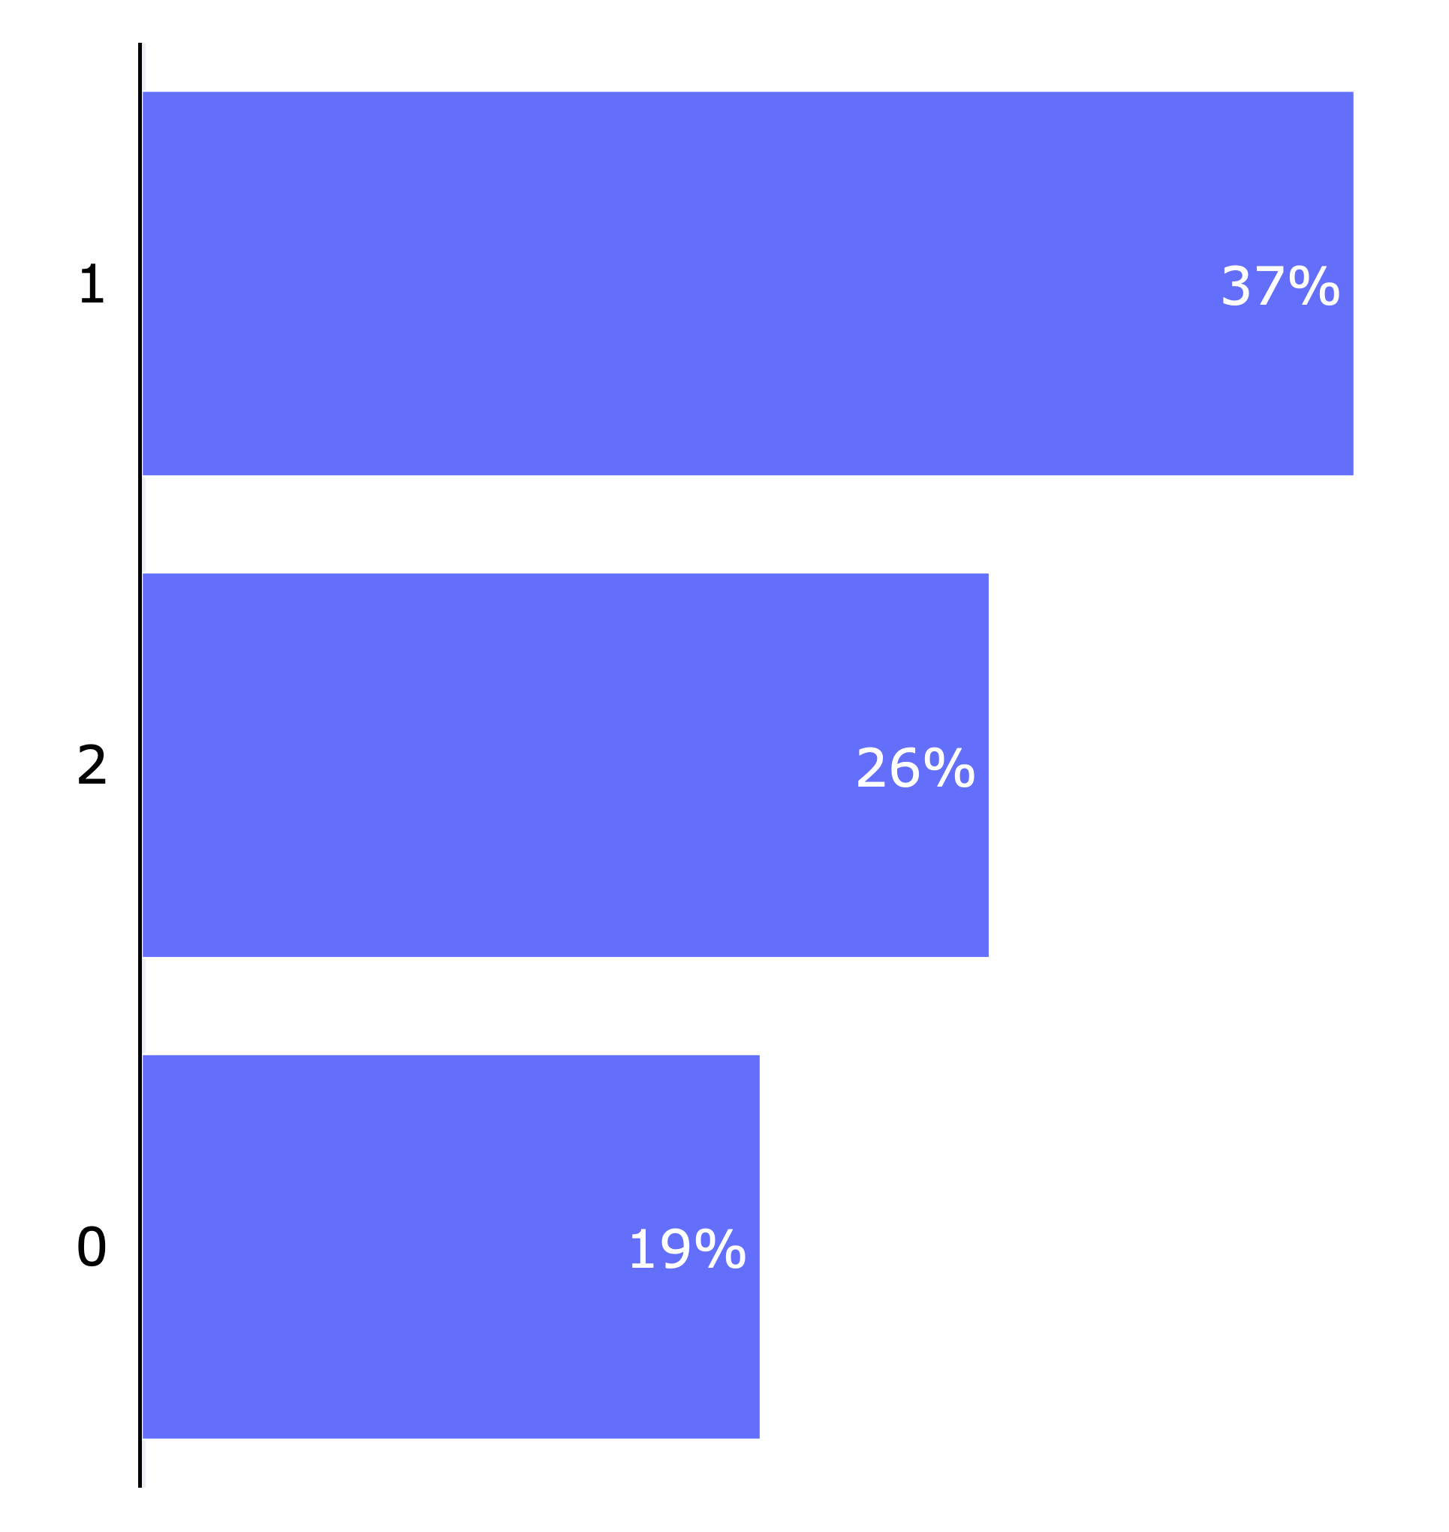
Конверсия пользователей по кластерам
У кластера 1 выше конверсия, чем у остальных кластеров.
У 2-го кластера немного выше конверсия, чем у 0-го кластера.

Slide 26
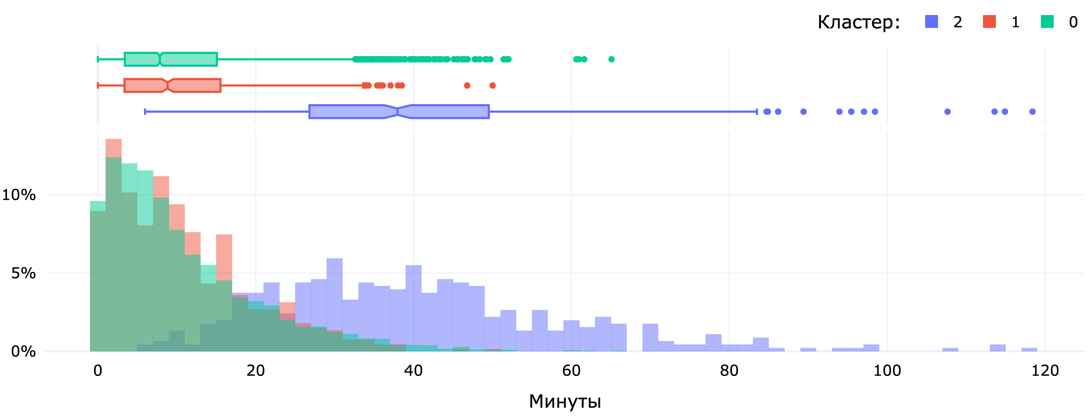
Продолжительность сессий по кластерам
У кластеров 0 и 1 распределения экспоненциальные и совпадают, а вот у кластера 2 распределение похоже на нормальное и сильно правее.
Пользователи 2-го кластера проводят в приложении в среднем по 40 минут, а пользователи первых двух кластеров – по 8-9.

Slide 27
Итоги по сегментации пользователей
Пользователи сегментируются на 3 кластера:
Кластер 0 представляет большинство пользователей – 74% всех пользователей. В этом кластере ниже всего удержание и конверсия по сравнению с остальными кластерами.
Кластер 1 представляет самых лояльных пользователей – 16% всех пользователей. Здесь самые высокие удержание и конверсия в просмотр контактов.
Кластер 2 представляет пользователей, которые больше всего проводят времени в приложении – 10%. Здесь такое же удержание, как и у большинства пользователей, однако выше конверсия в просмотр контактов.

Slide 28
Проверка гипотез
Гипотезы для конверсии по источникам (где A и B – пара источников):
Нулевая гипотеза: между источниками A и B нет разницы в конверсии в просмотр контактов.
Альтернативная гипотеза: между источниками A и B есть разница в конверсии в просмотр контактов.
Гипотезы для конверсии по кластерам (где A и B – пара кластеров):
Нулевая гипотеза: между кластерами A и B нет разницы в конверсии в просмотр контактов.
Альтернативная гипотеза: между кластерами A и B есть разница в конверсии в просмотр контактов.

Slide 29
Итоги проверки гипотез
Было проверено 5 гипотез с помощью t-теста. Чтобы получить групповую вероятность ошибки первого рода меньше 0.05, к уровню значимости была применена поправка Шидака, что дало уровень значимости 0.01 для каждой гипотезы.
Конверсии в просмотр контактов различаются между источником Google/Яндекс и остальными источникам. Между самими источниками Google и Яндекс нет статистически значимой разницы в конверсии.
Между всеми кластерами есть статистически значимая разница в конверсии в просмотр контактов.

Slide 30
Краткие итоги
Приложение может терять популярность.
Кластер с 16% пользователей имеет самое высокое удержание и конверсию в просмотр контактов.
Между всеми кластерами есть статистически значимая разница в конверсии в просмотр контактов.
Конверсии в просмотр контактов различаются между источником Google/Яндекс и остальными источникам. Между самими источниками Google и Яндекс нет статистически значимой разницы в конверсии.

Slide 31
Рекомендации
Если популярность приложения падает, то можно увеличить количество рекламы и источников пользователей. На рынке присутствуют другие торговые площадки – возможно, пользователи уходят к ним. Стоит посмотреть, что предлагают конкуренты.
По возможности увеличить рекламу на источниках Google и Яндекс, так как у пользователей с этих источников конверсия выше на 6-7%.
Можно провести UX-интервью с пользователями кластеров 1 и 2 с целью понять, что мотивирует заходить их в приложение чаще и проводить в нем больше времени. Почему они выбирают именно наш продукт.
С пользователями кластера 0 тоже можно провести UX-интервью, чтобы понять, почему они перестали пользоваться нашим приложением, или что заставило их перейти на другую торговую площадку.

